Slide 1
ZŠ ABOVSKÁ 36 KOŠICE , 3.A TRIEDA
Notes:
Do bieleho poľa vložte názov školy a triedu, ktorá pracovala na projekte.

Slide 2
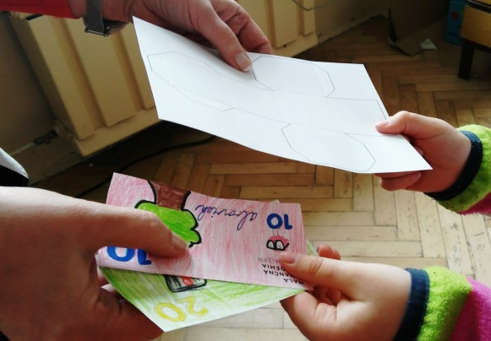
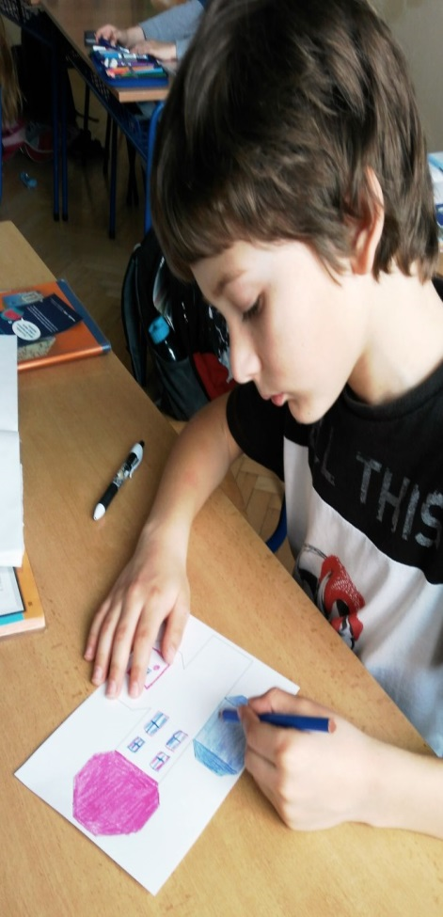
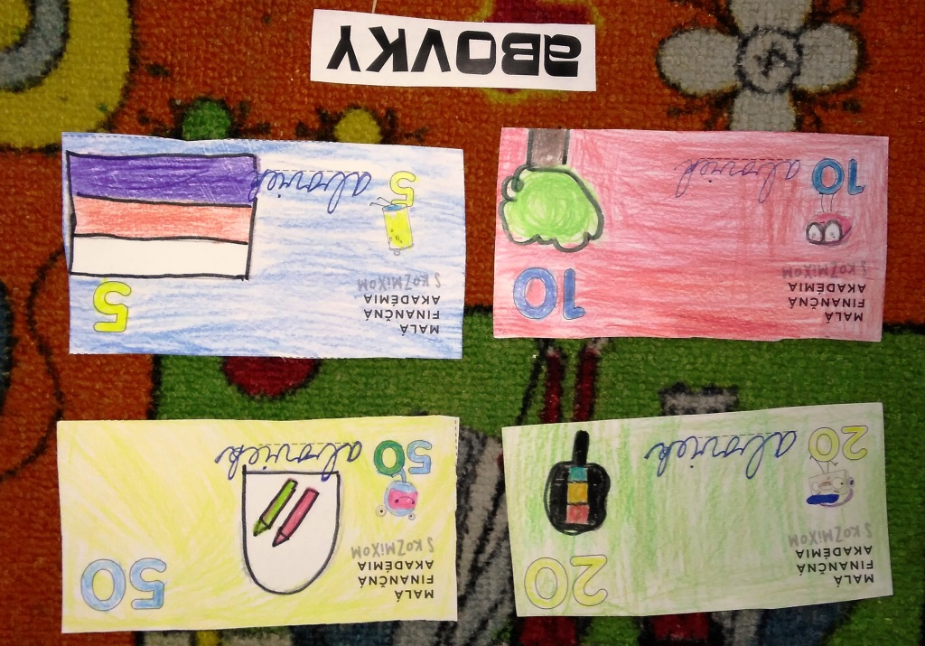
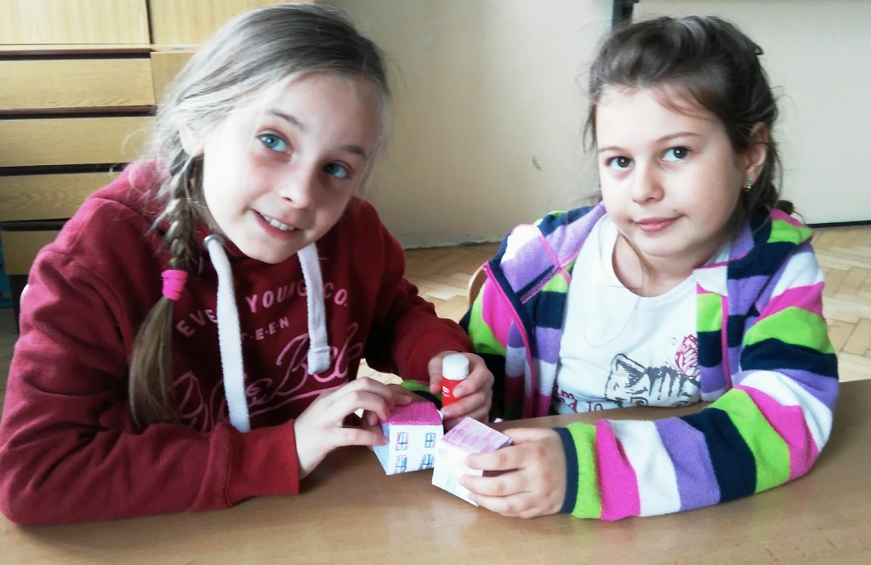
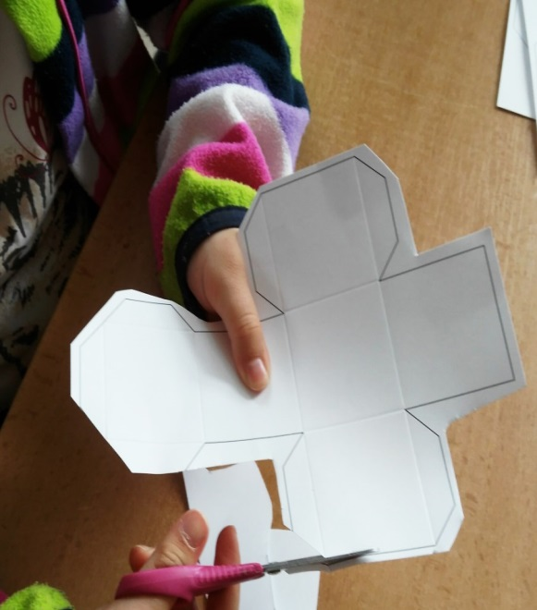
Začíname
Vyrábame peniaze...
Staviame budovy..
Meníme za budovy..
Notes:
V prípade potreby si môžete pridať ďalšie slajdy duplikovaním pôvodného.

Slide 3
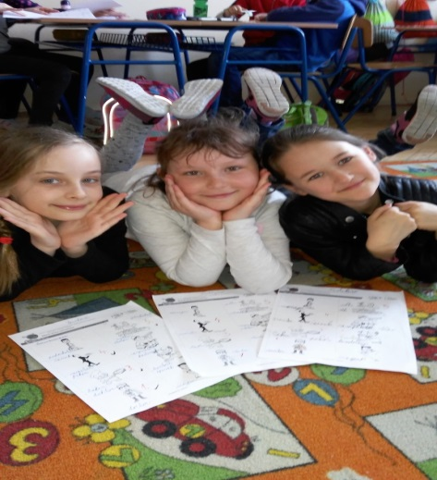
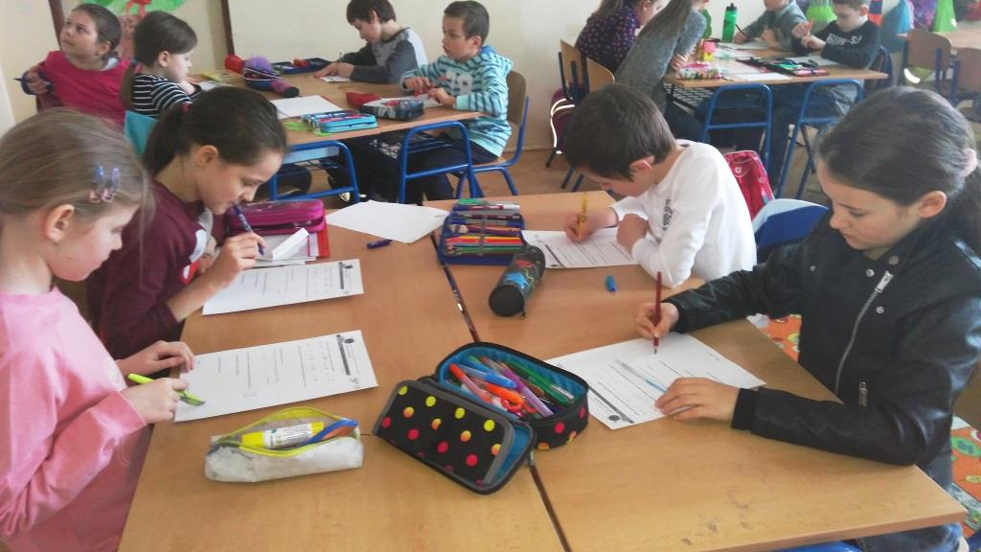
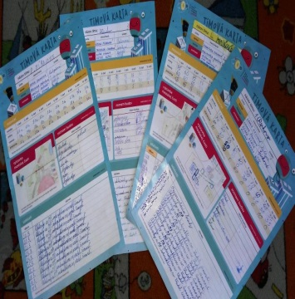
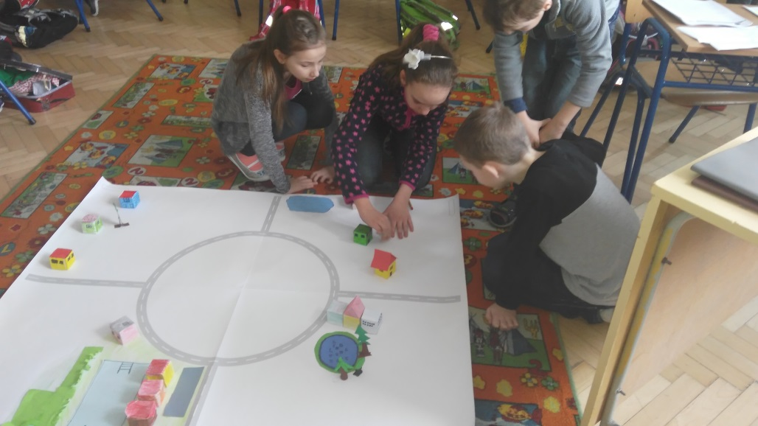
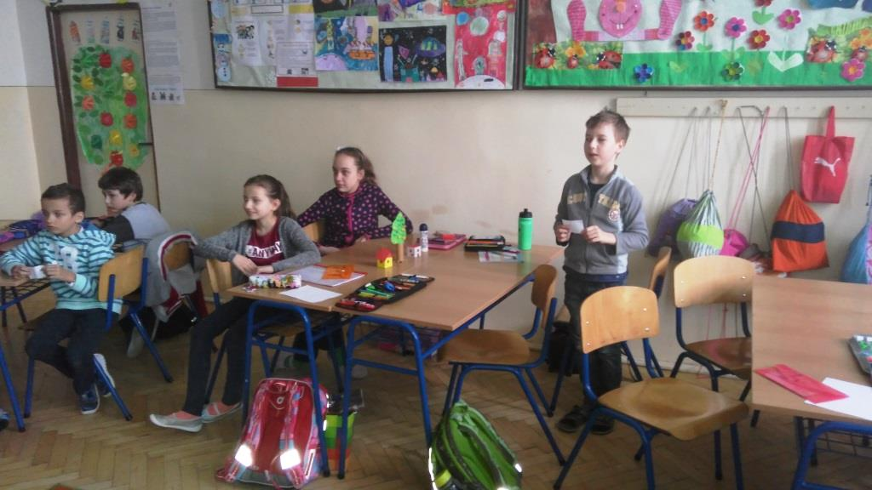
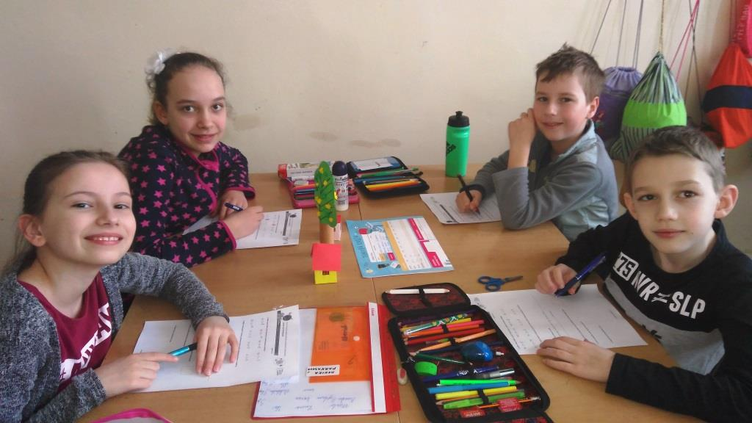
Vzdelávame sa, pracujeme v tímoch, plánujeme mesto
Je to zábava...
Notes:
V prípade potreby si môžete pridať ďalšie slajdy duplikovaním pôvodného.

Slide 4
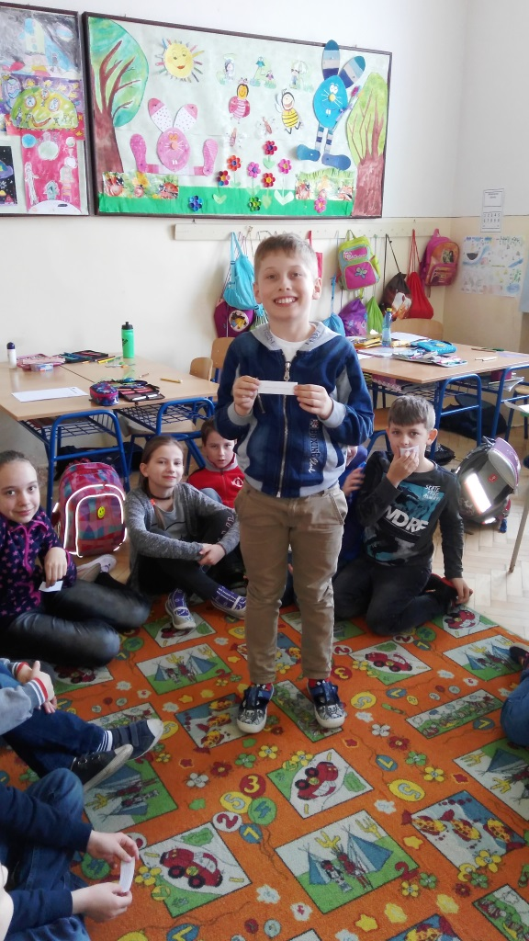
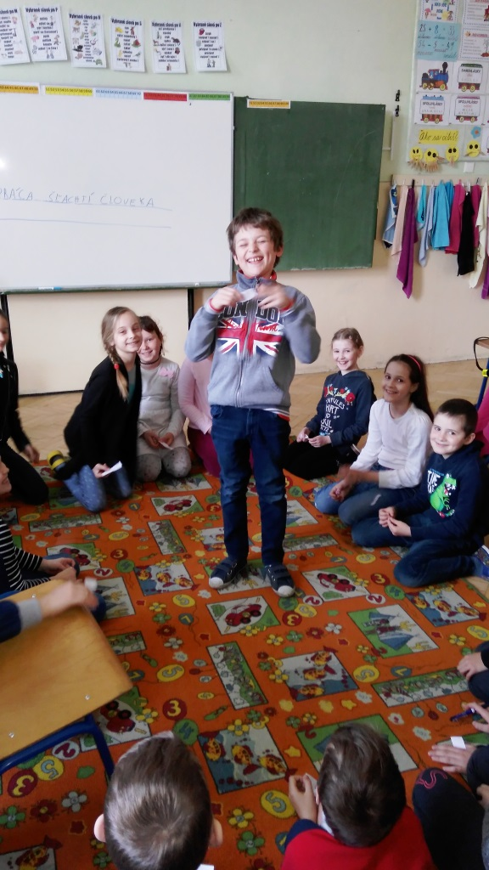
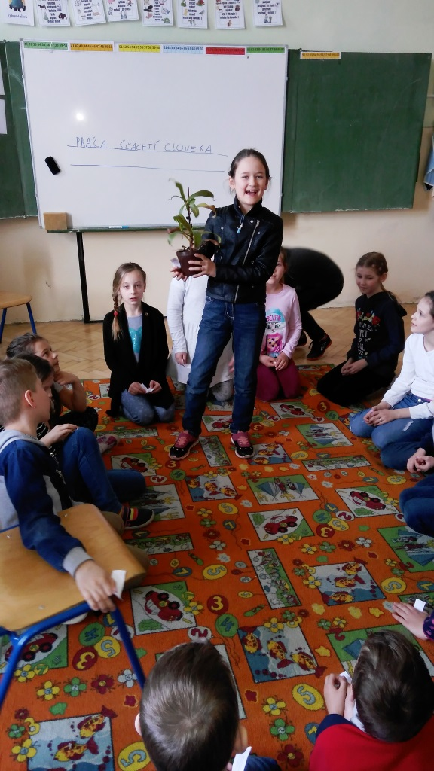
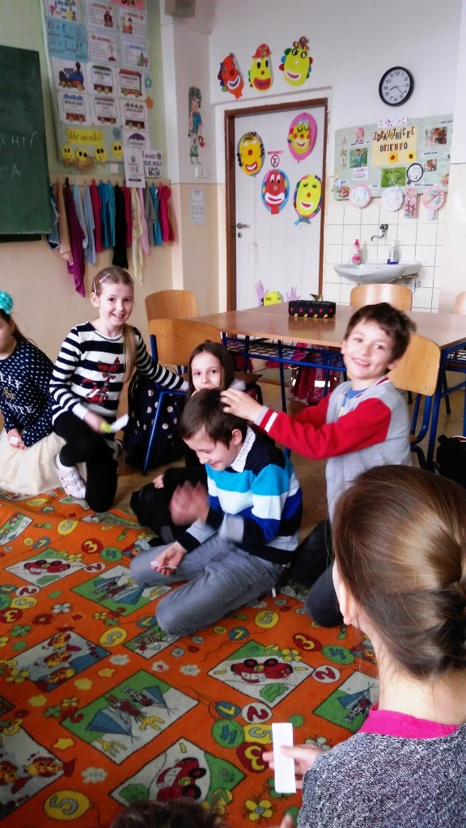
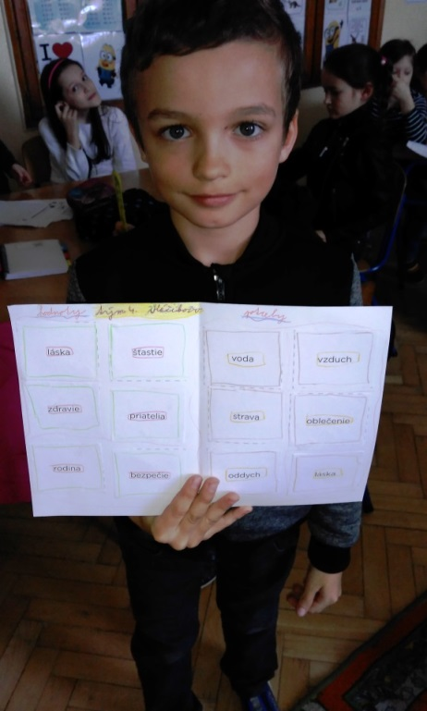
Človek vo sfére peňazí
Obľúbené aktivity:
Kolotoč
Môj rebríček hodnôt
Práca šľachtí človeka..
Notes:
V prípade potreby si môžete pridať ďalšie slajdy duplikovaním pôvodného.

Slide 5
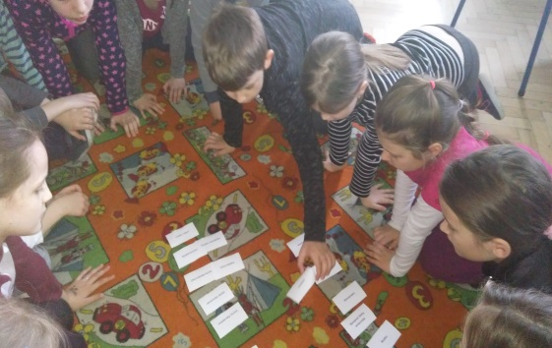
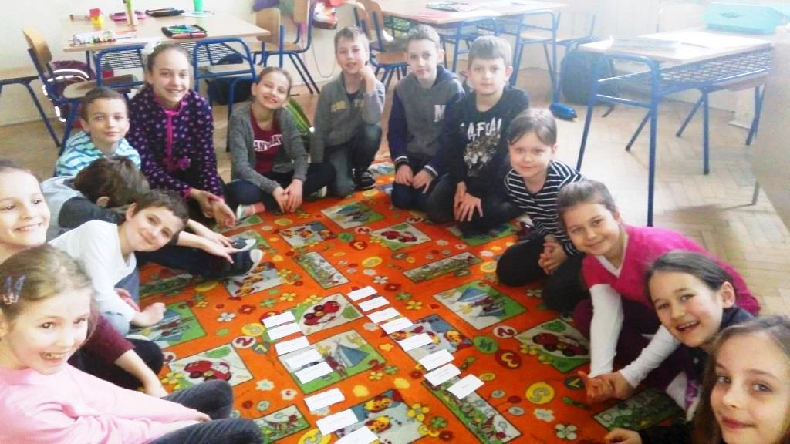
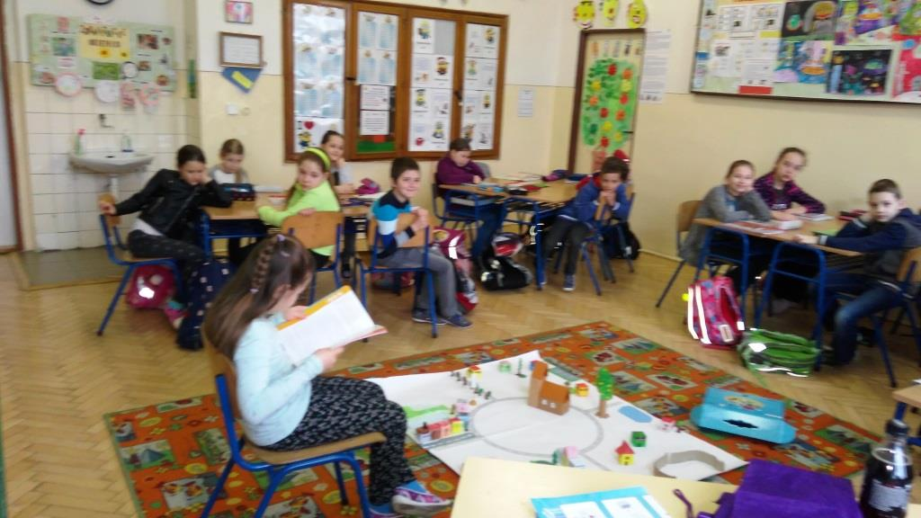
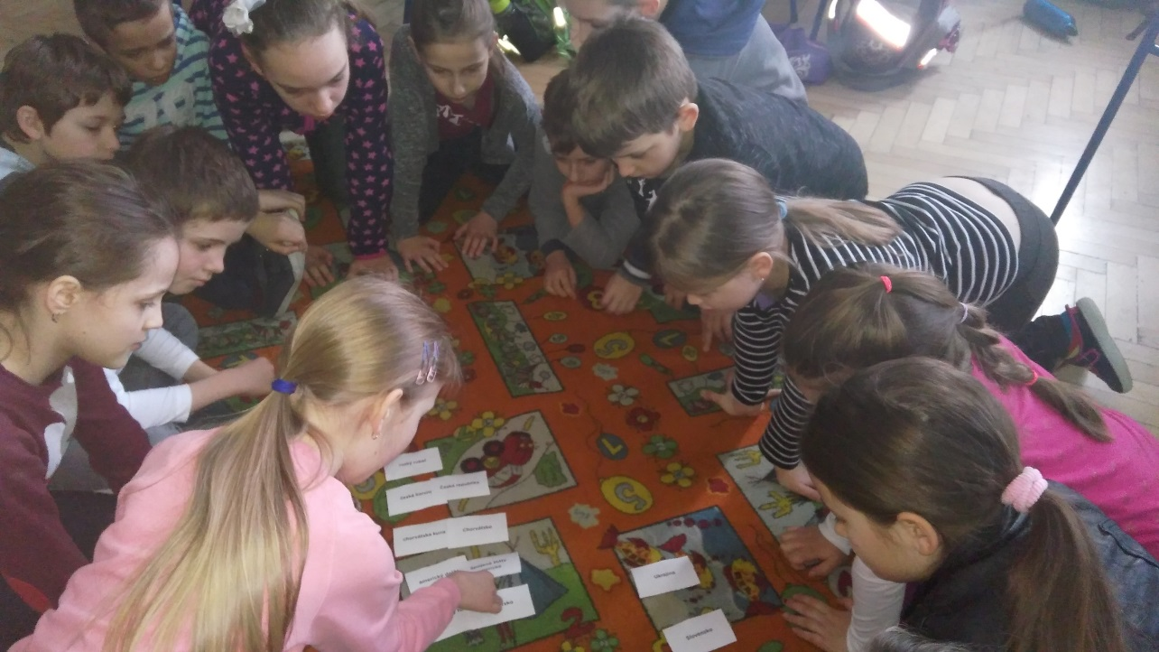
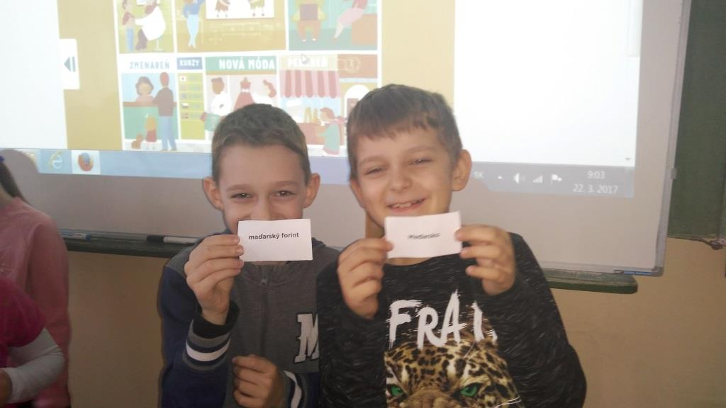
Zabezpečenie peňazí pre uspokojenie životných potrieb
Obľúbené aktivity:
Rozpočet/Budget
Usilovní pracovníci
Štáty a ich platidlá
Zabezpečenie peňazí pre uspokojenie životných potrieb
Baví nás to...
Notes:
V prípade potreby si môžete pridať ďalšie slajdy duplikovaním pôvodného.

Slide 6
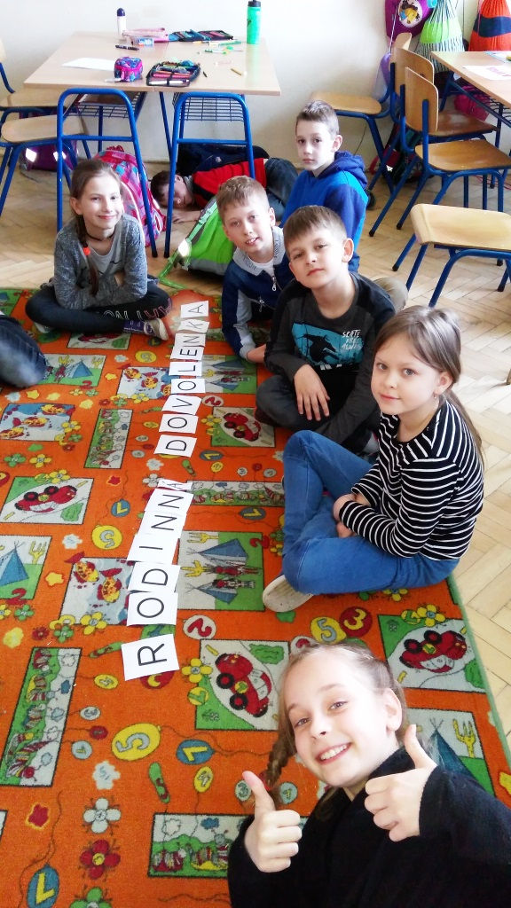
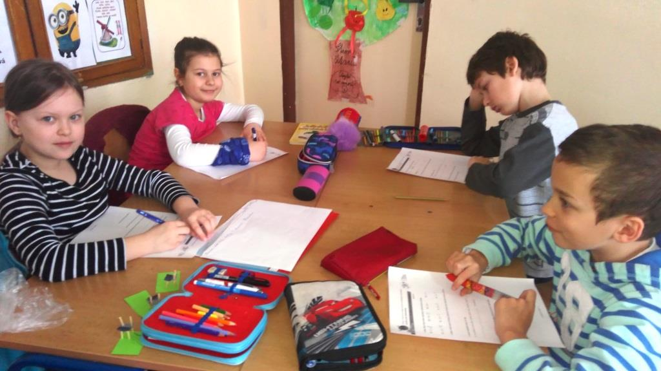
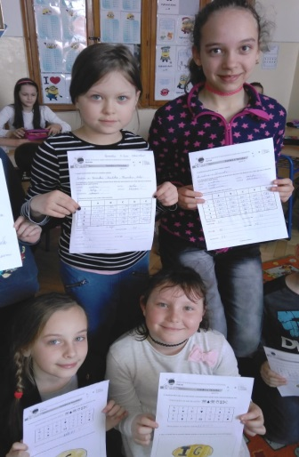
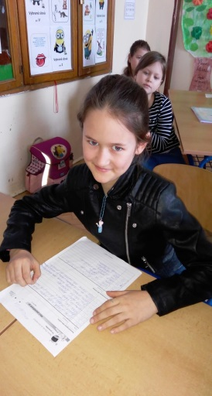
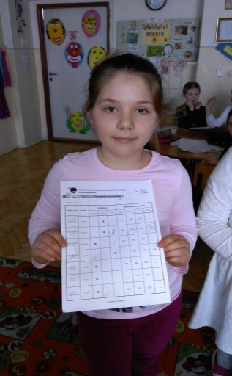
Finančná zodpovednosť a prijímanie rozhodnutí
Obľúbené aktivity: Lucka a jej rozhodnutia Môj tajný sen Interaktívne úlohy
Notes:
V prípade potreby si môžete pridať ďalšie slajdy duplikovaním pôvodného.

Slide 7
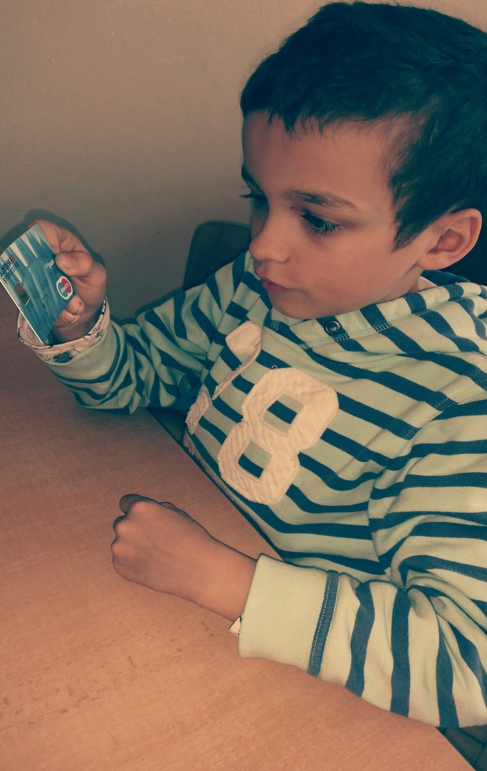
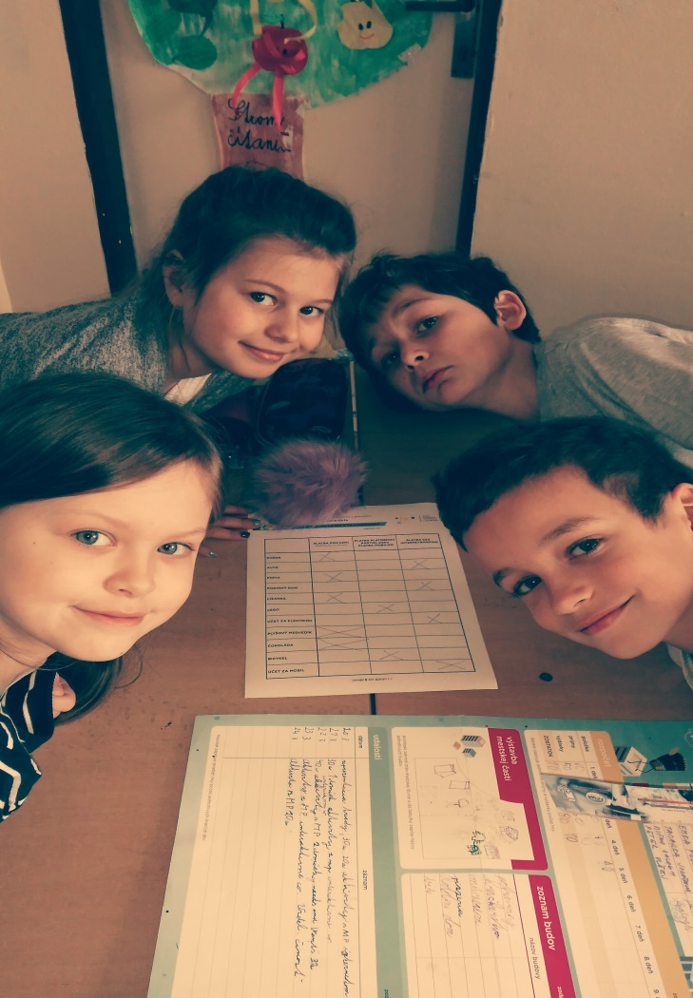
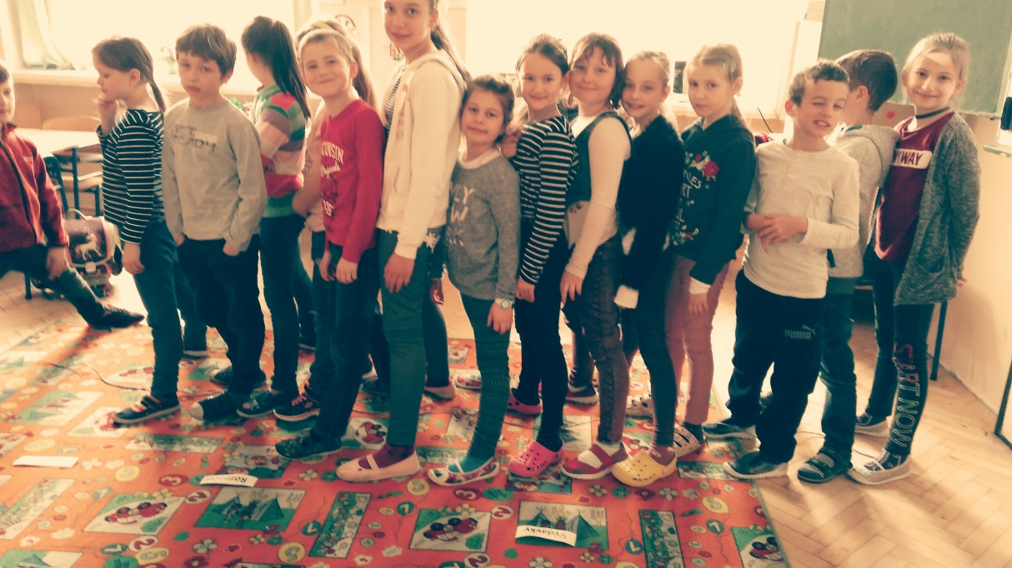
Plánovanie a hospodárenie s peniazmi
Obľúbené aktivity:
Lano
Na čo slúži bankomat a karta?
Čo si kúpime kartou, v hotovosti?
Interaktívne úlohy
Užitočná vecička...
Notes:
V prípade potreby si môžete pridať ďalšie slajdy duplikovaním pôvodného.

Slide 8
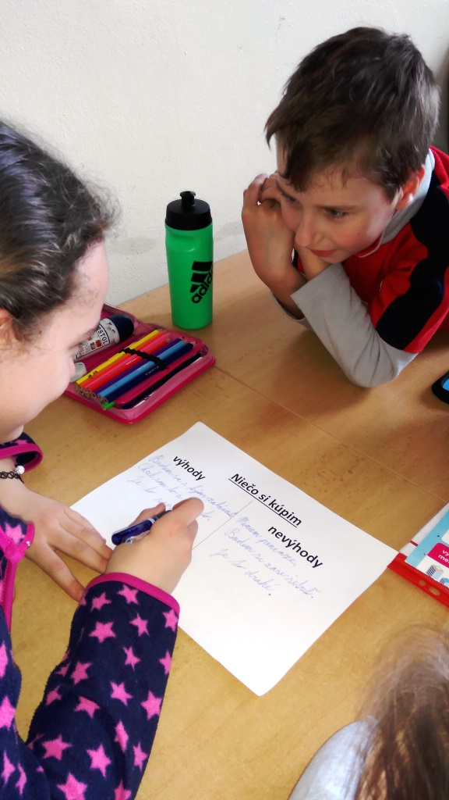
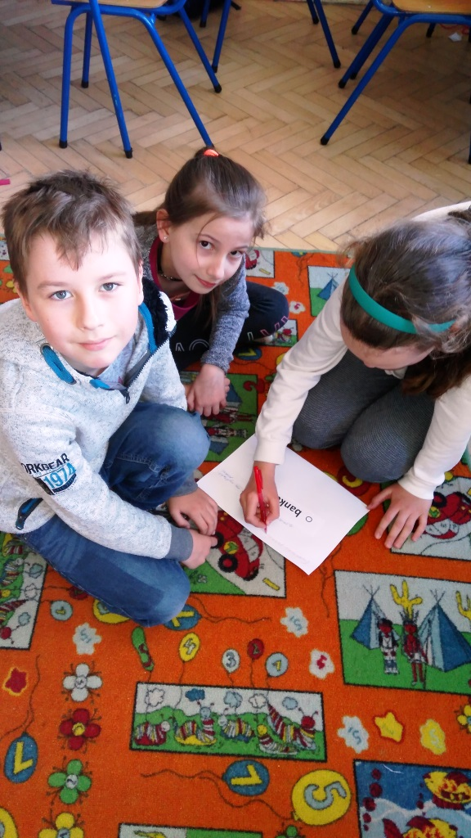
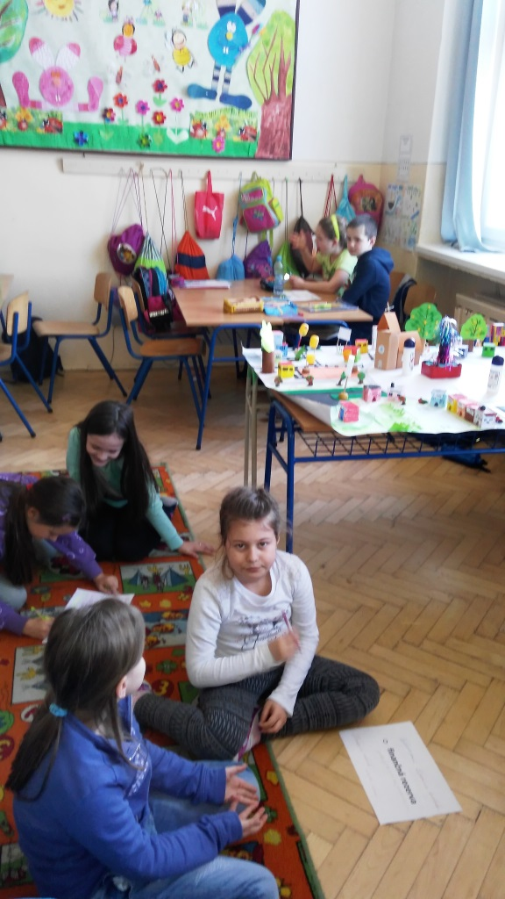
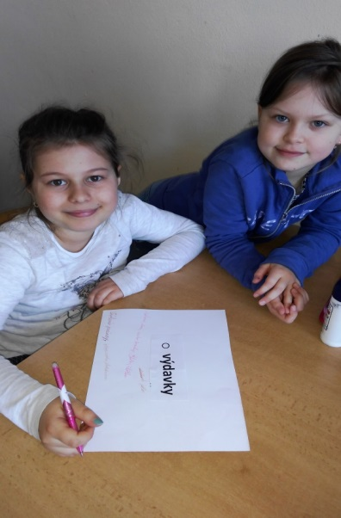
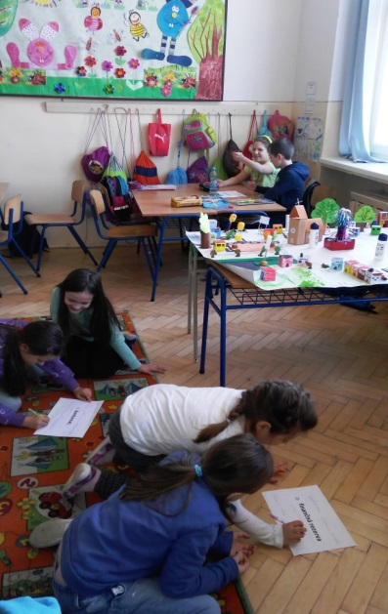
Sporenie a investovanie
Obľúbené aktivity:
Sporím, sporíš, sporíme
O sporení – na čo sporia a ako?
Pokladnička verzus banka
Interaktívne úlohy
Plánovanie
Notes:
V prípade potreby si môžete pridať ďalšie slajdy duplikovaním pôvodného.

Slide 9
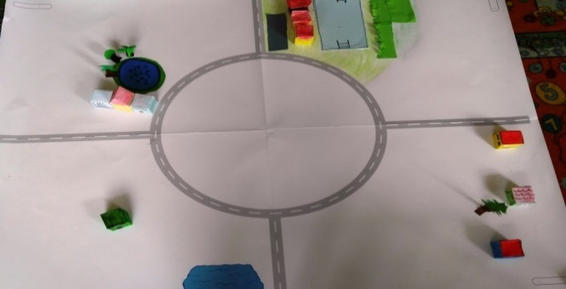
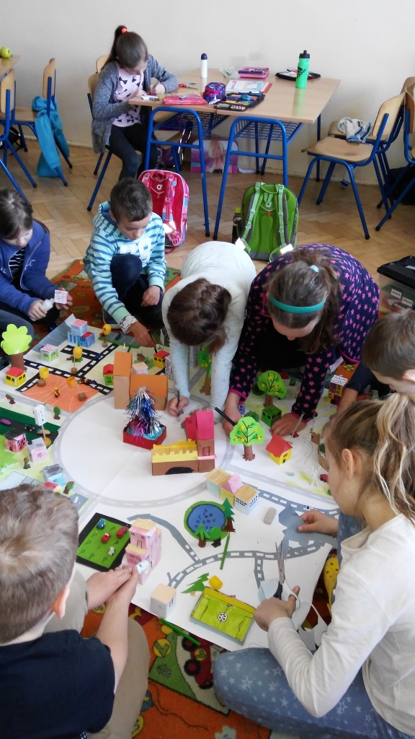
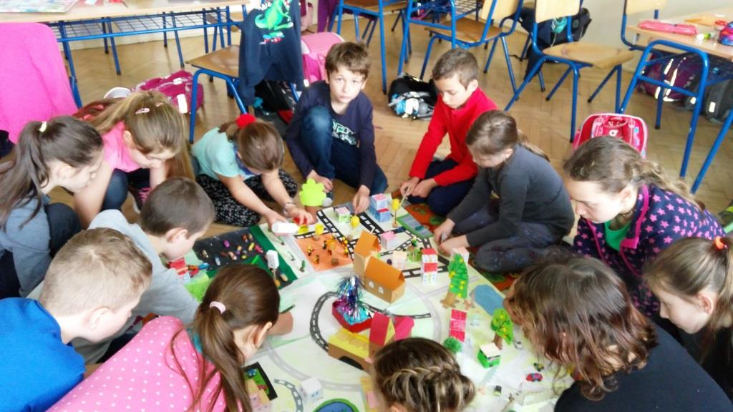
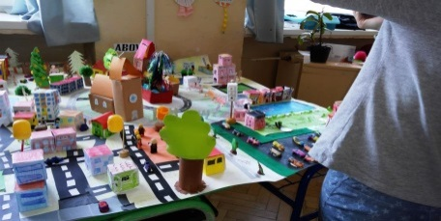
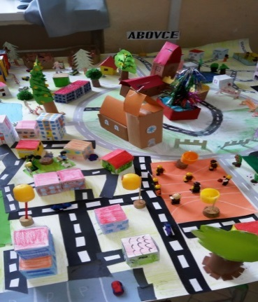
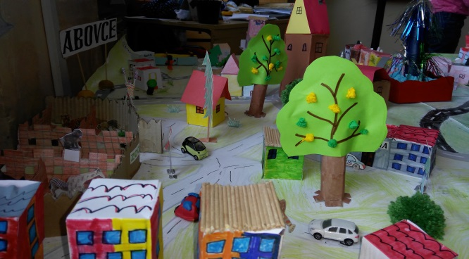
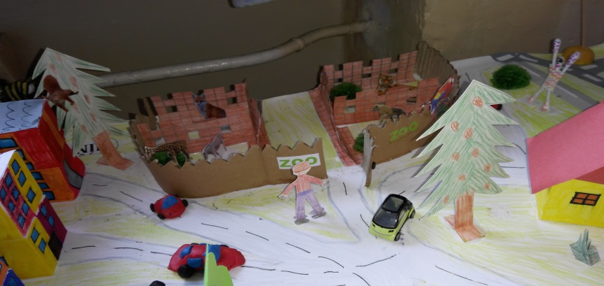
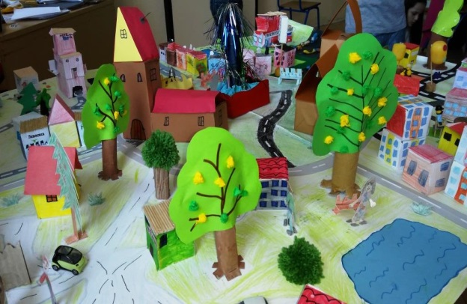
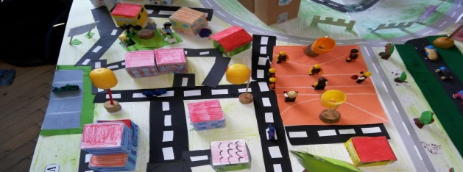
Ako vznikalo naše mesto
Plánovanie
Notes:
V prípade potreby si môžete pridať ďalšie slajdy duplikovaním pôvodného.

Slide 10
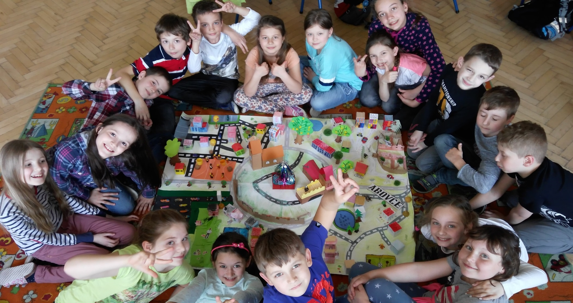
Naše mesto : ABOVCE
Plánovanie
Notes:
V prípade potreby si môžete pridať ďalšie slajdy duplikovaním pôvodného.

Slide 11
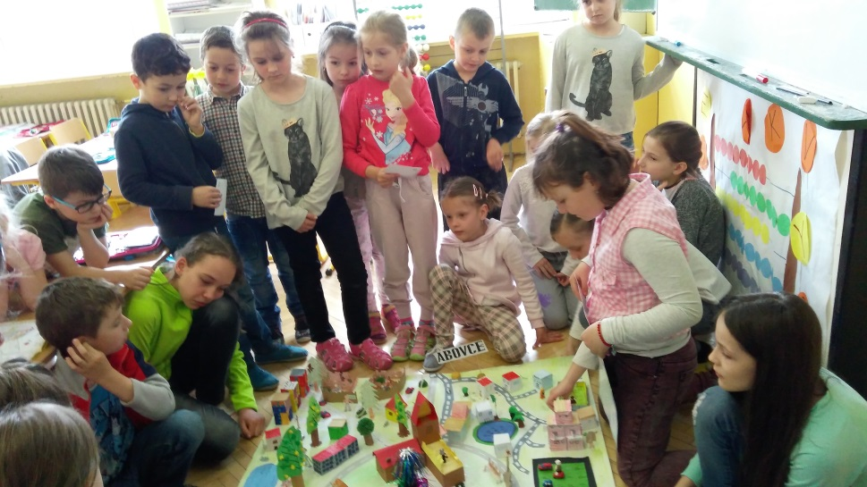
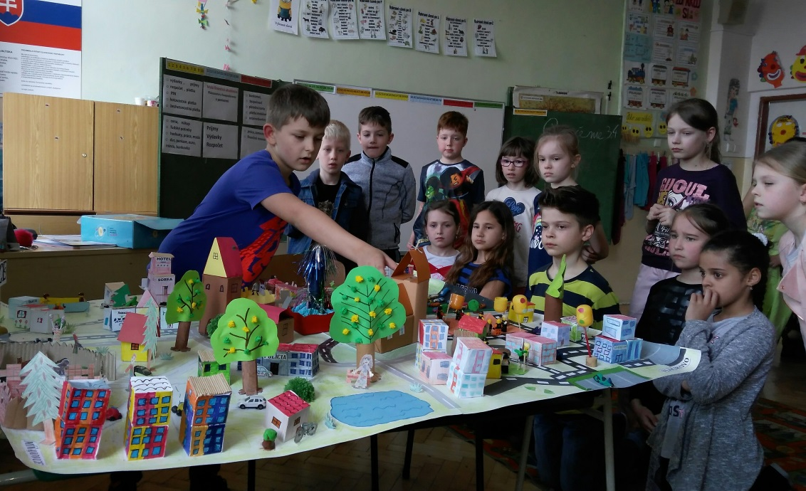
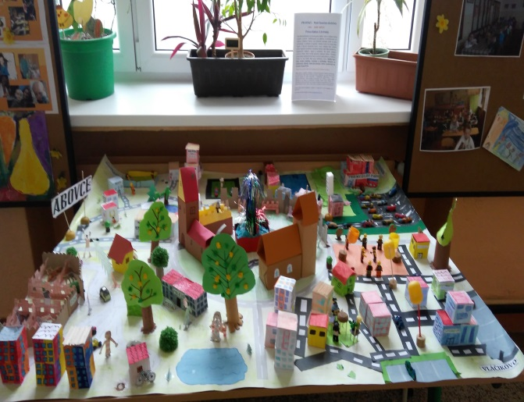
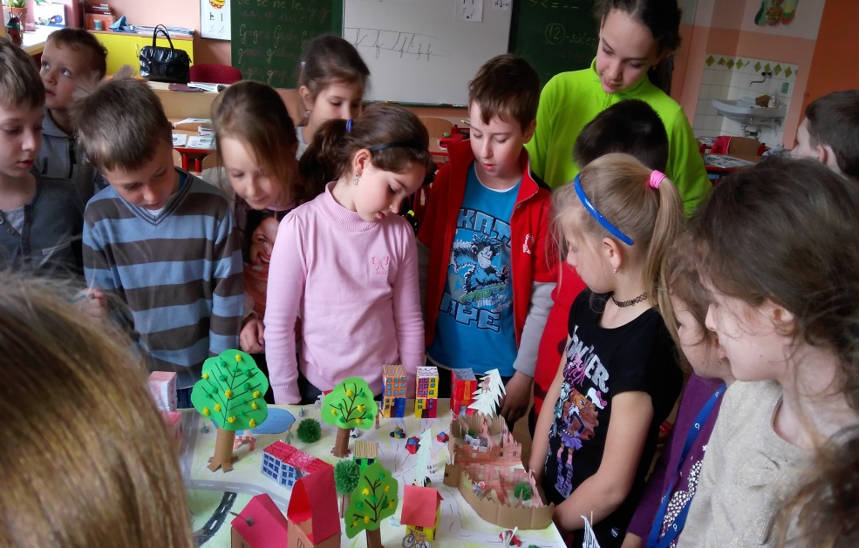
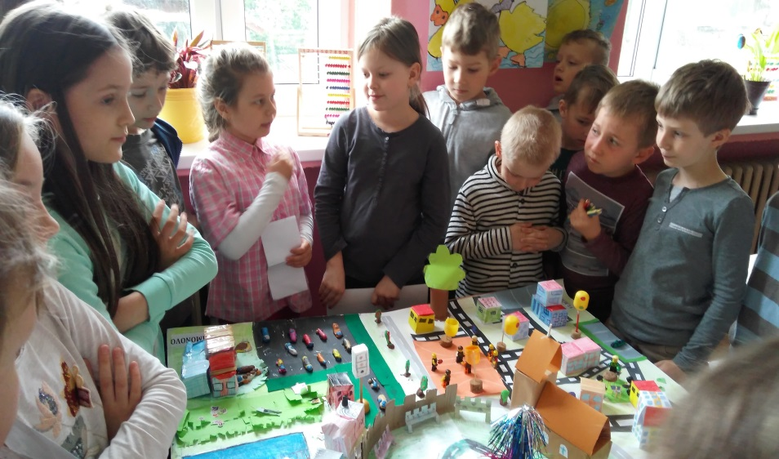
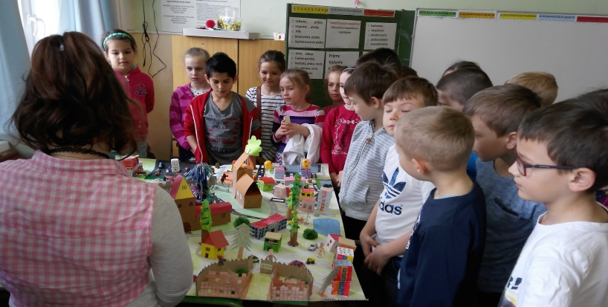
Záverečná prezentácia
Páči sa nám to !!
Plánovanie
Záverečná
Chcem v ňom bývať !
Notes:
V prípade potreby si môžete pridať ďalšie slajdy duplikovaním pôvodného.

Slide 12
ABOVCE
Plánovanie
Záverečná
Notes:
V prípade potreby si môžete pridať ďalšie slajdy duplikovaním pôvodného.

